Slide 1


наша команда:
Барлука Александр
Масягин Михаил
Алесин Александр

Slide 2
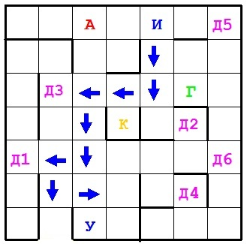
Оригинальный Лабиринт

Slide 3
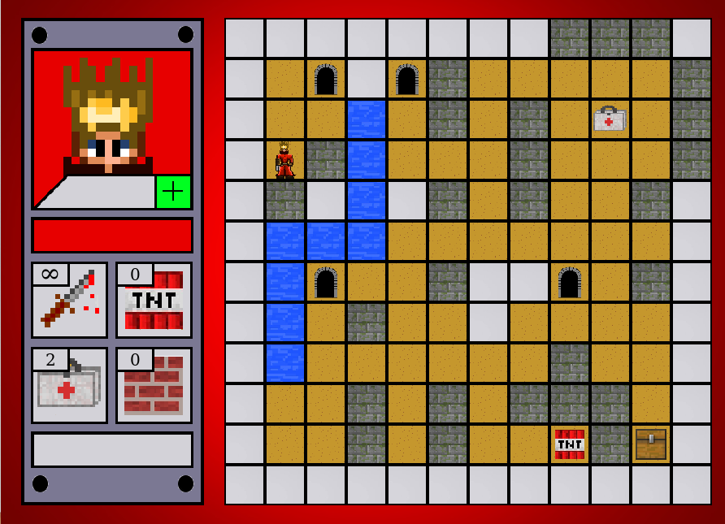
Наш Лабиринт

Slide 4
Технологии
Back-end:
asyncio + websockets
aiohttp + jinja2
Sqlite3
Front-end:
JS+PhaserJS
Bootstrap

Slide 5
TODO
Дополнить игровую механику
Улучшить front-end
Перенести http-сервер на django+nginx
Обеспечить безопасность серверов

Slide 6
Спасибо за внимание!
Github:
https://github.com/Nexterot/labyrinth-project
Адрес виртуалки:
http://labyrinth-project.ru

